Slide 1
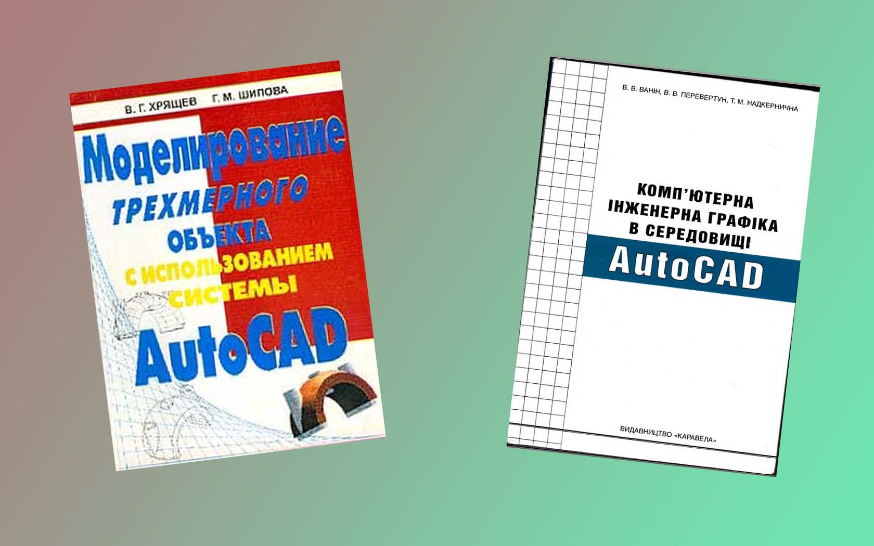
ТРИВИМІРНЕ МОДЕЛЮВАННЯ
В середовищі програми
АutoСАD

Slide 2
1. Побудова тривимірного зображення моделі видавлюванням

Slide 3
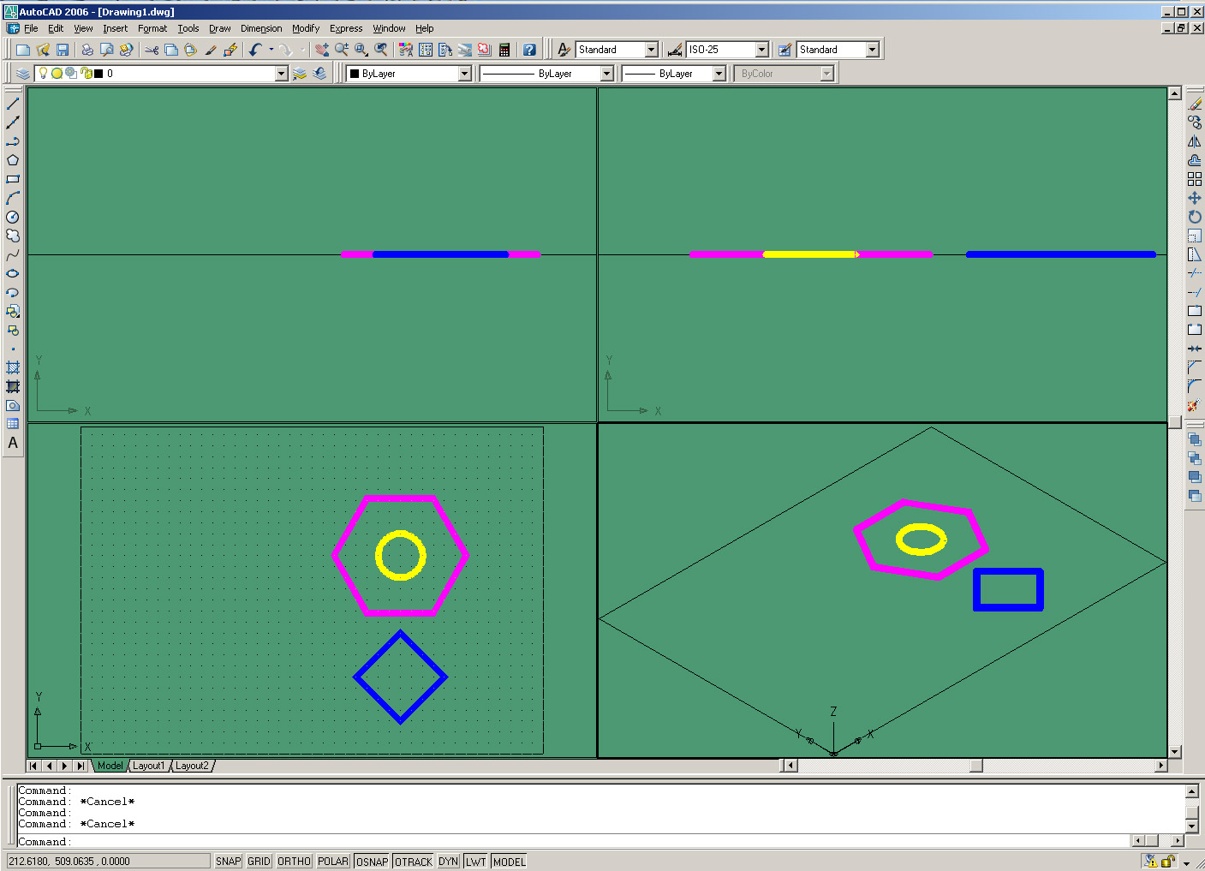
створимо 4 екрани з різними точками зору

Slide 4
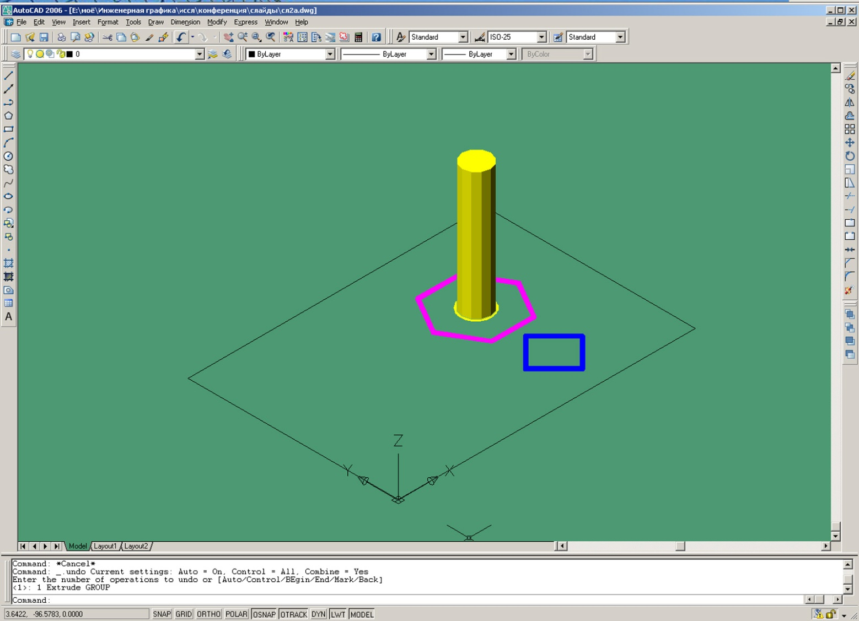
командою Extrude будуємо зображення циліндра

Slide 5
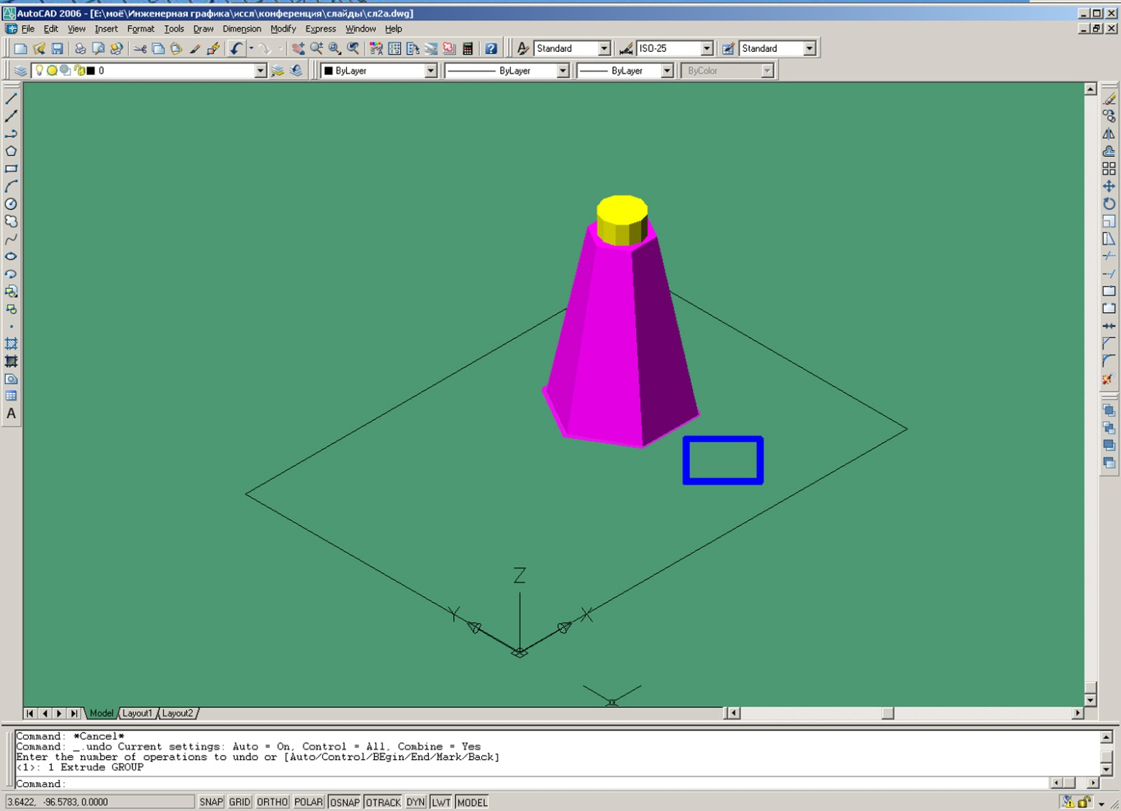
командою Extrude будуємо зображення піраміди

Slide 6
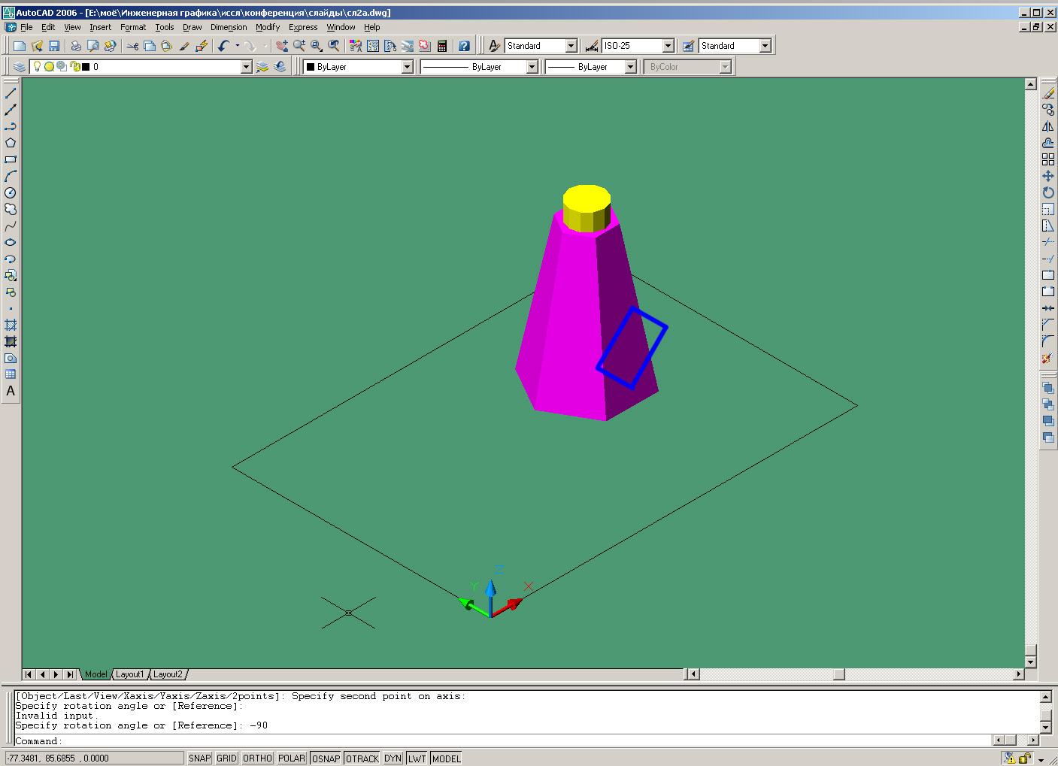
основу призми повертаємо командою Rotate3D

Slide 7
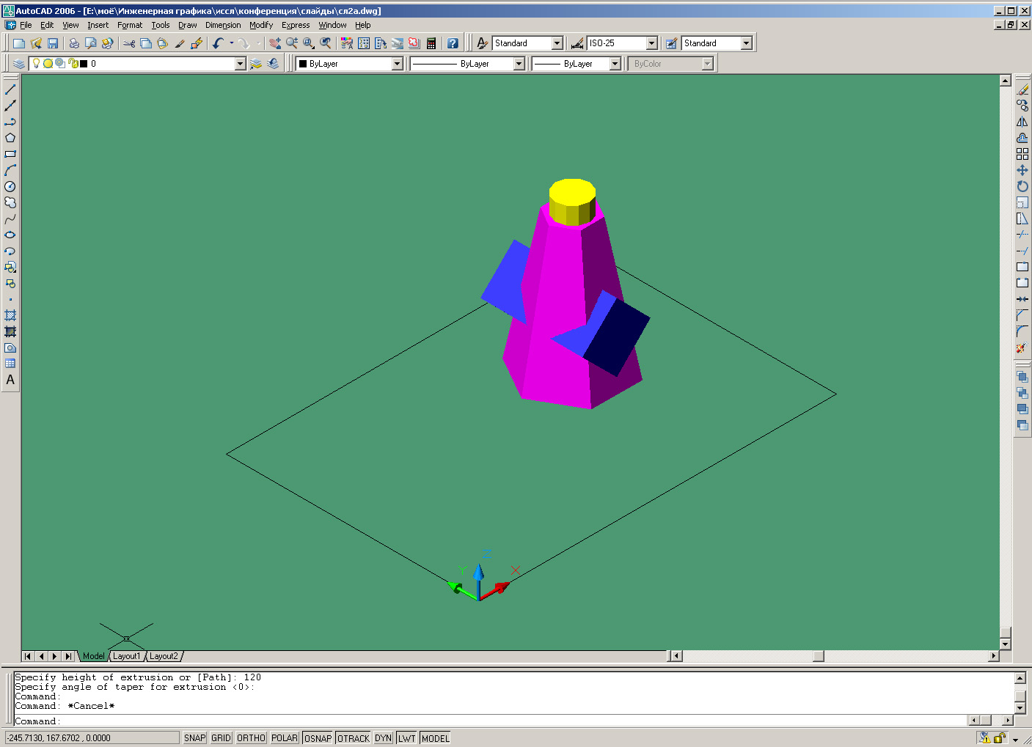
командою Extrude будуємо зображення призми

Slide 8
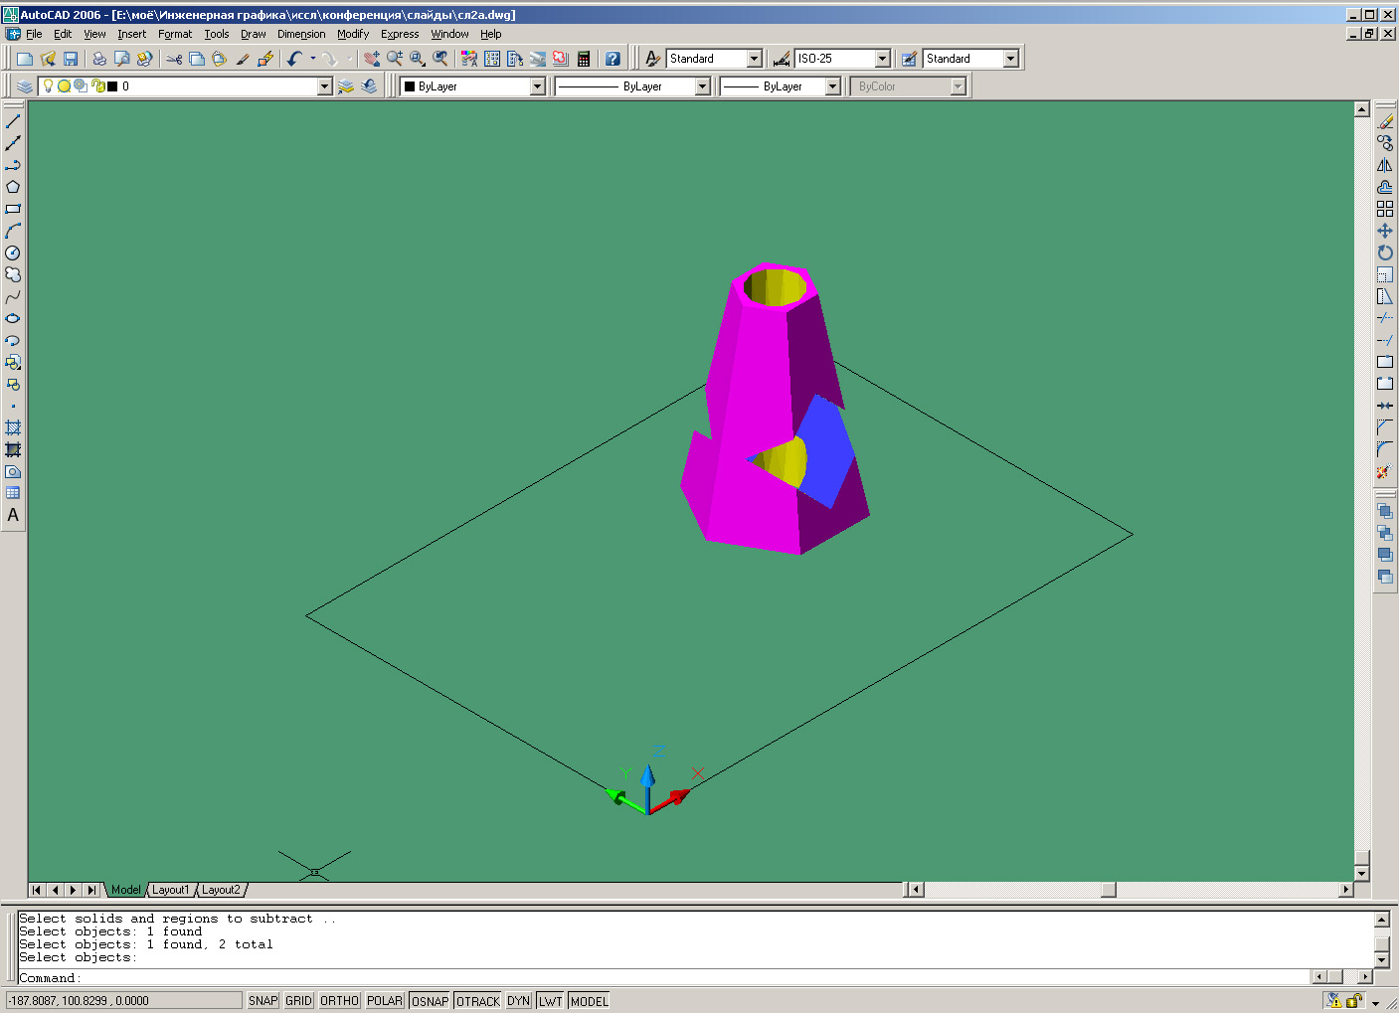
редагування моделі командою Subtract

Slide 9
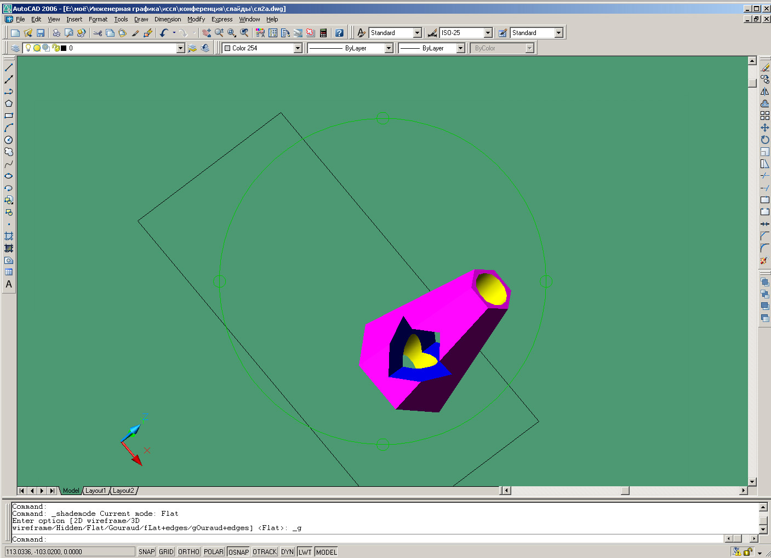
3D Orbit

Slide 10
2. Створюємо зображення деталі типу вал методом обертання

Slide 11
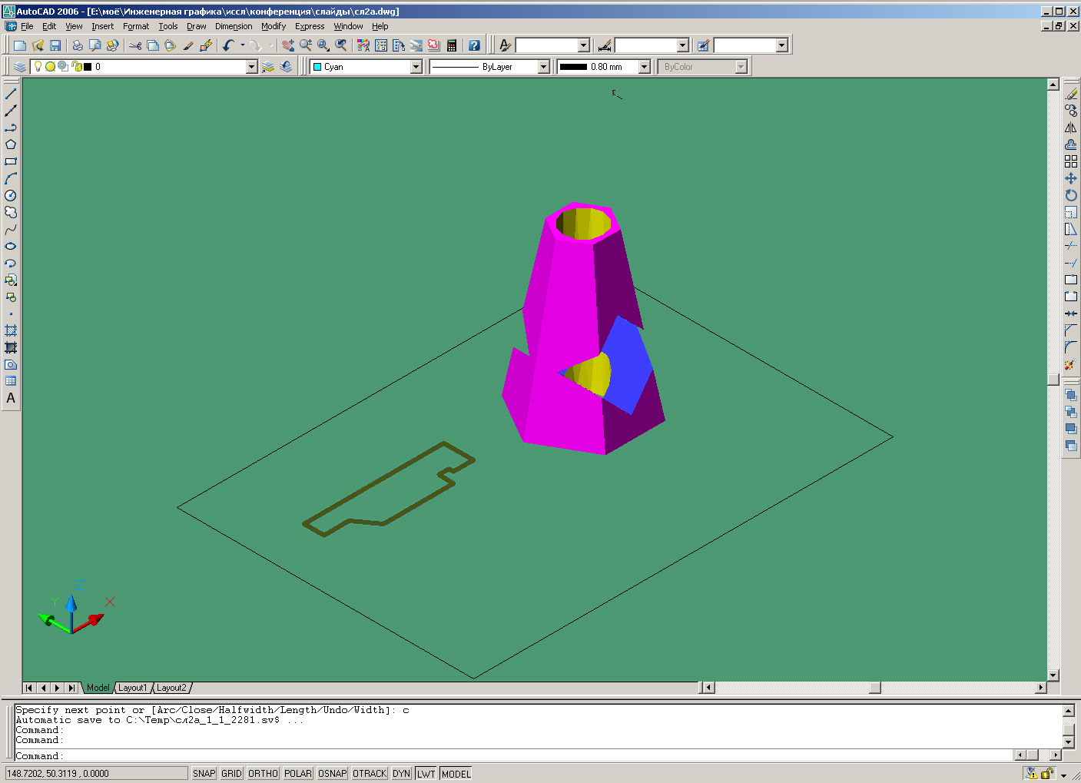
будуємо замкнений контур

Slide 12
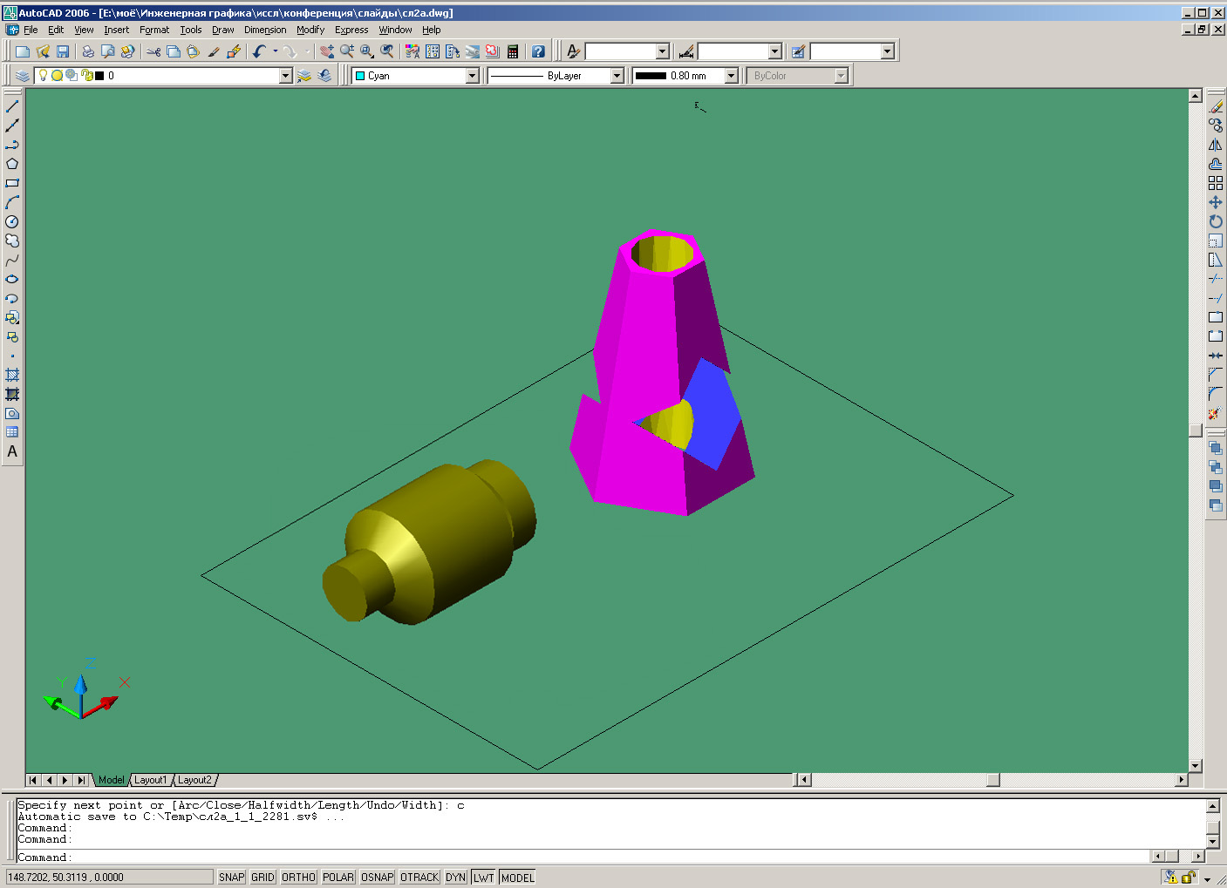
командою Revolve обертаємо контур

Slide 13
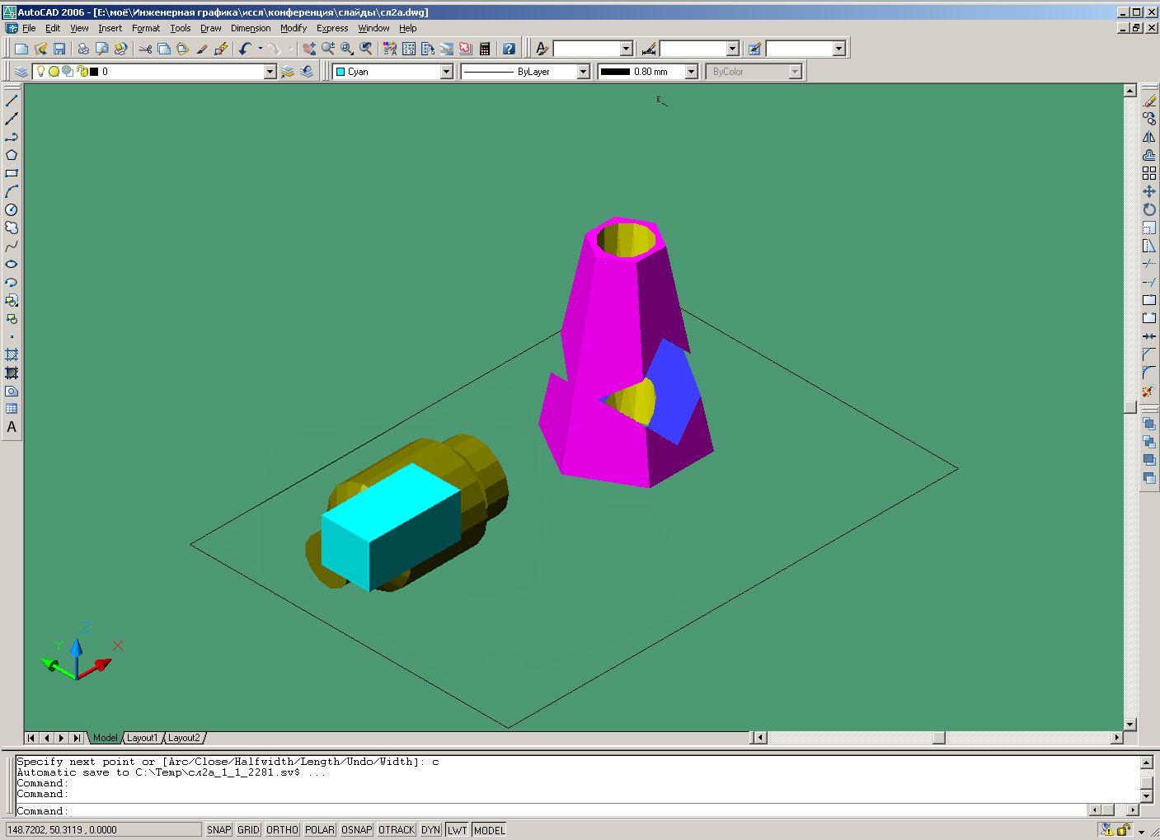
грані паралелепіпеда є січними площинами

Slide 14
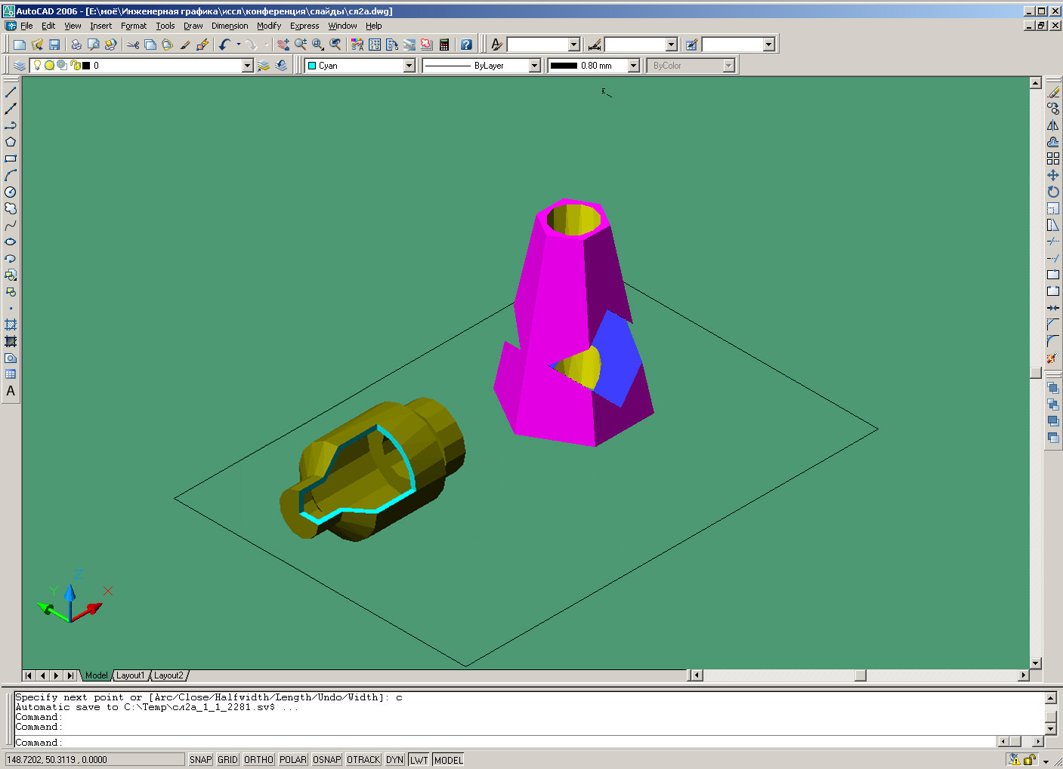
виконуємо розтин деталі

Slide 15
Національний технічний університет України
"Київський політехнічний інститут"

